Slide 1
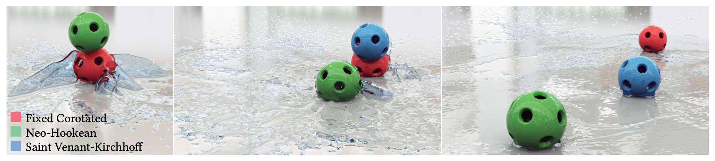
IQ-MPM: An Interface Quadrature Material Point Method for
Non-sticky Strongly Two-Way Coupled Nonlinear Solids and Fluids

Slide 2
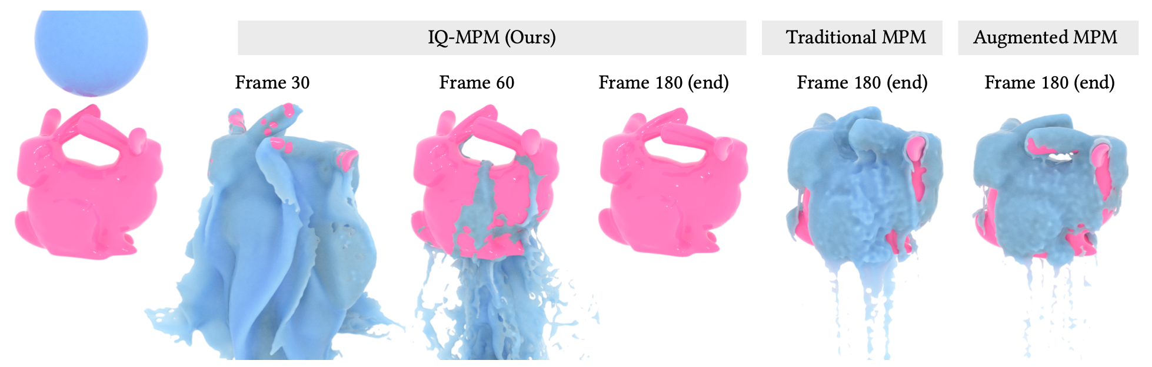
Motivation
Slip(No sticky) interface

Slide 3
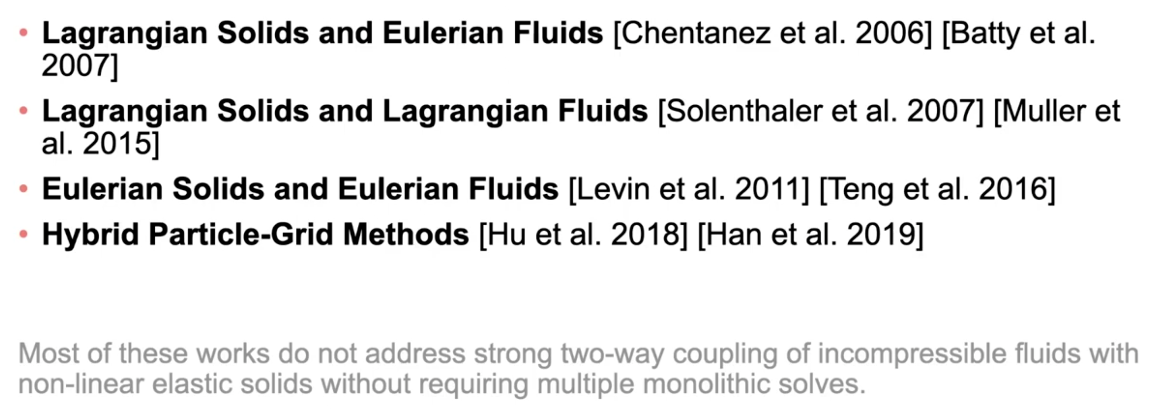
Previous work
Notes:
欧拉的水有些难点，比如控制体积守恒、表面张力计算
难点在于不能稳定固液耦合，要在接触面铺mesh
MPM，自然的支持双向的碰撞处理，但是no slip
现有的方法，不能做到统一的计算超弹性体和水的双向耦合，或不能实现no-slip

Slide 4
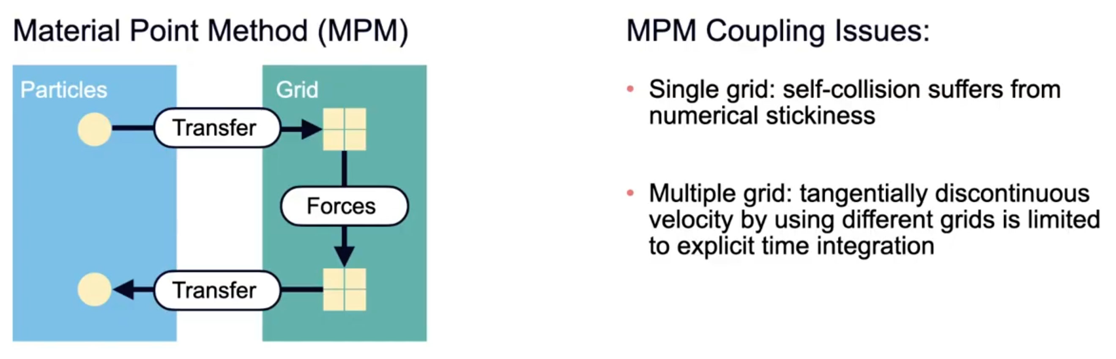
Previous work
Notes:
MPM是一种混合方法，可以通过插值实现物理量在粒子和网格间的转化。
MPM处理耦合的两种方式。

Slide 5
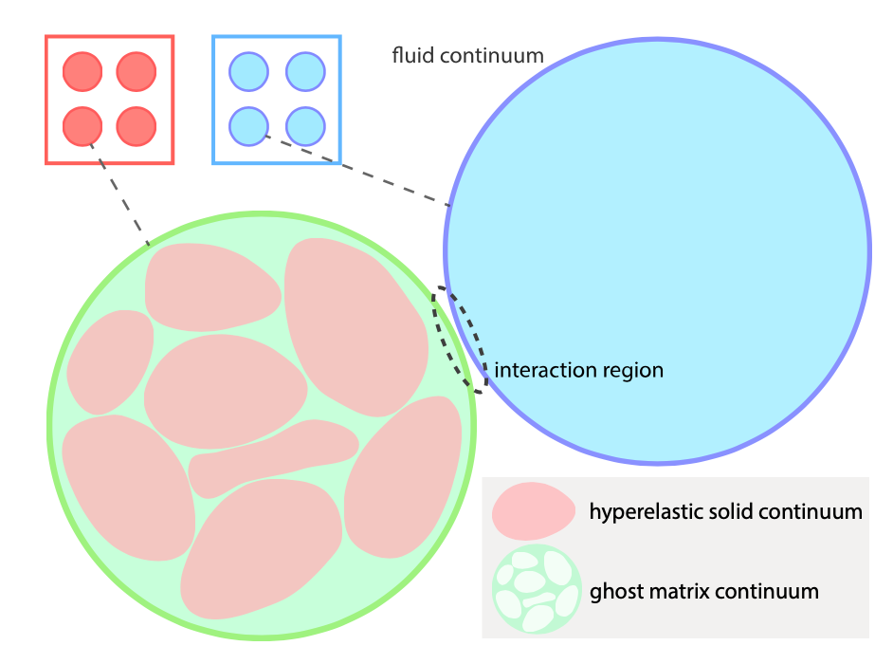
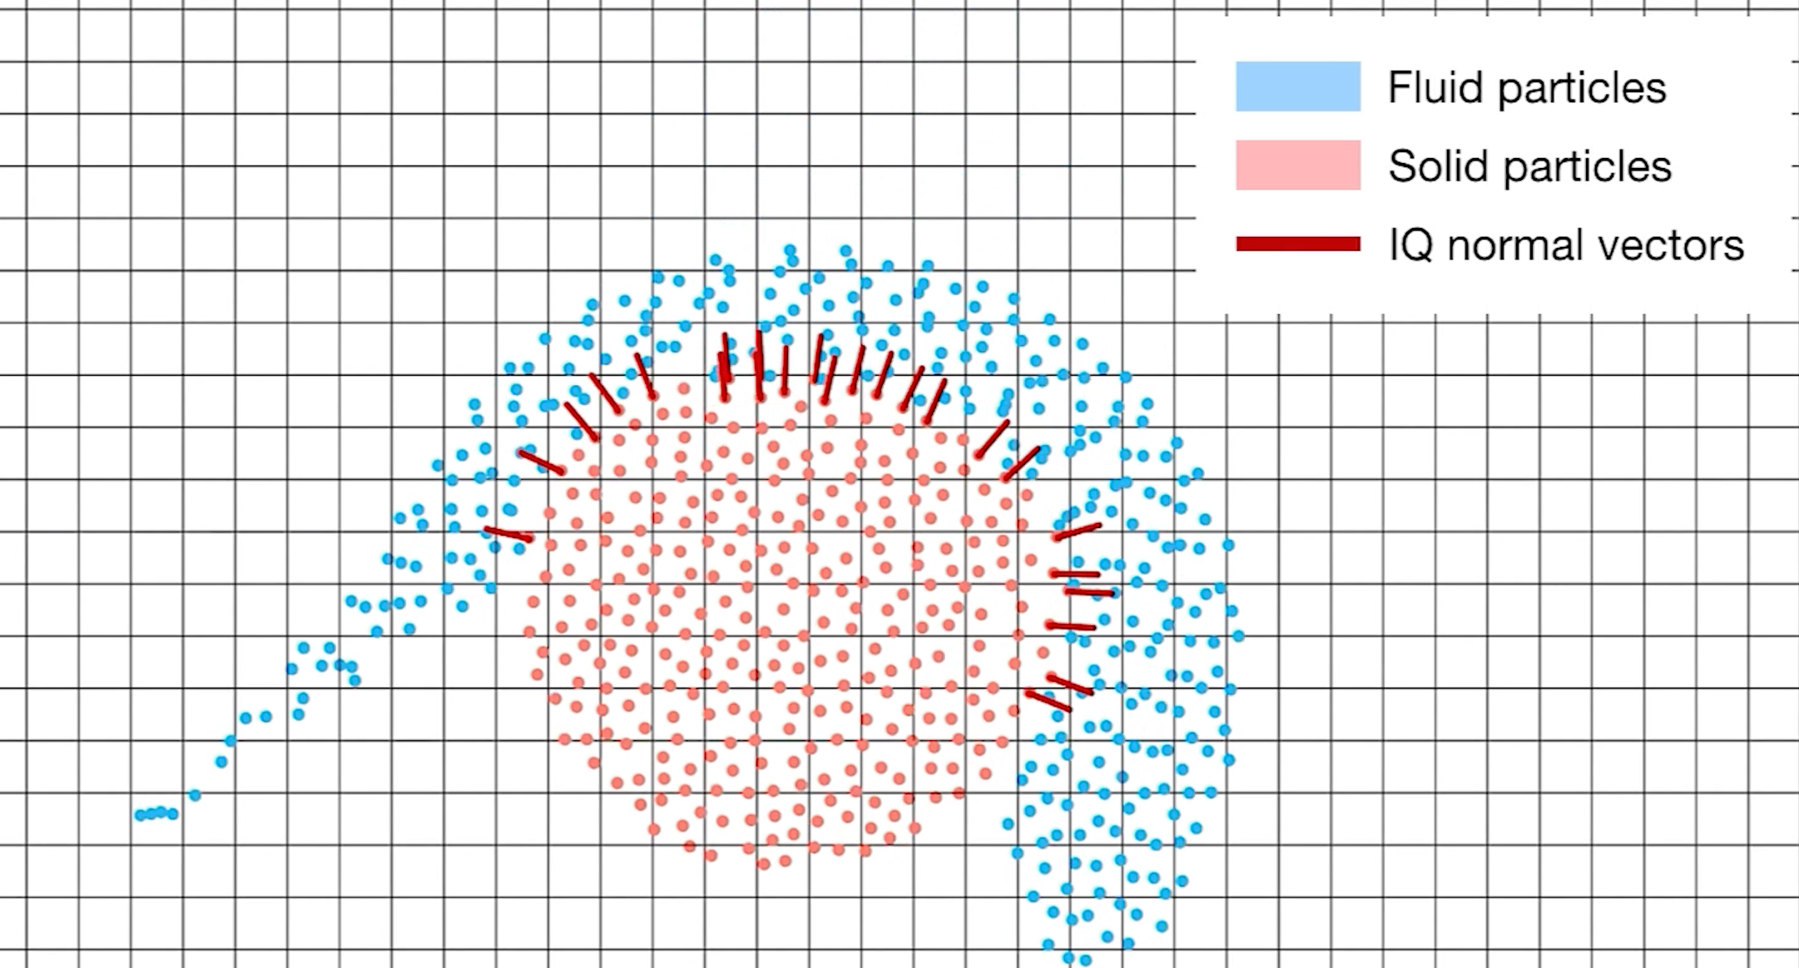
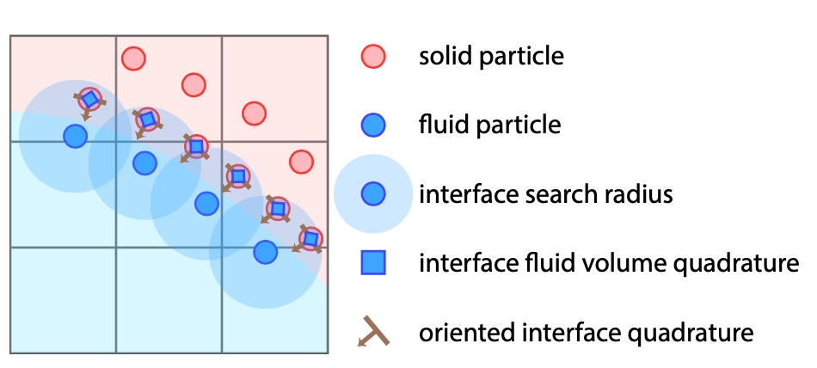
Core ideas
Ghost matrix for solids
Interface quadratic
Notes:
把每一个弹性体粒子拆成 真正的弹性体部分和ghost matrix，（并不是在弹性体边缘铺一层空气粒子）
相当于每一个弹性体粒子会额外计算Ghost matrix带来的压力项，并且固液耦合的解算只通过这个压力项来解算。
Ghost matix是概念上的存在，没有质量的、直接使用弹性体粒子的坐标，保证质量守恒、能量守恒，和传统的弹性体粒子没有本质区别
通过在交界处插入IQ points，对IQ points积分来实现强双向耦合的稳定收敛
IQ points其实就是找一组solid particle, 0.5 dx, 附加上额外的信息比如分界面的法向量。找到之后在这些位置也插入fluid particle来保证收敛。
可以实现流体和固体紧密结合，实验证明这种效果是比cut-cell要好的

Slide 6
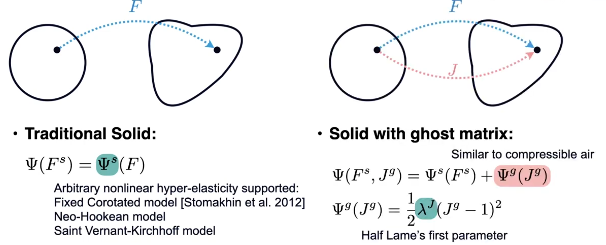
Ghost matrix splitting
Notes:
上图表示一个弹性体从rest shape变成拉伸后的形状
传统的弹性体，直接通过一个能量模型，表示某个形变量（deformation gradient）下的弹性势能
本文模型分成两部分，某一个粒子是有solid和ghost matrix两部分组成的，弹性体部分用弹性体能量模型，matrix部分用下边定义的能量模型。
J是deformation gradient的行列式，可以表示体积之比。
角标

Slide 7
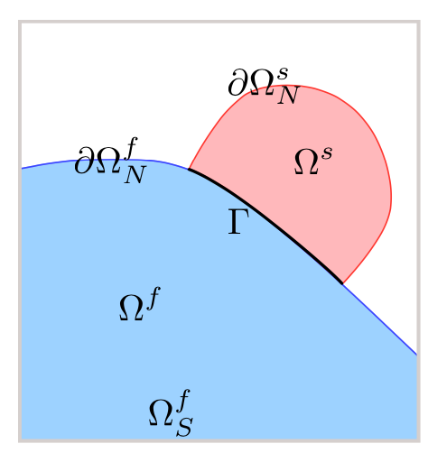

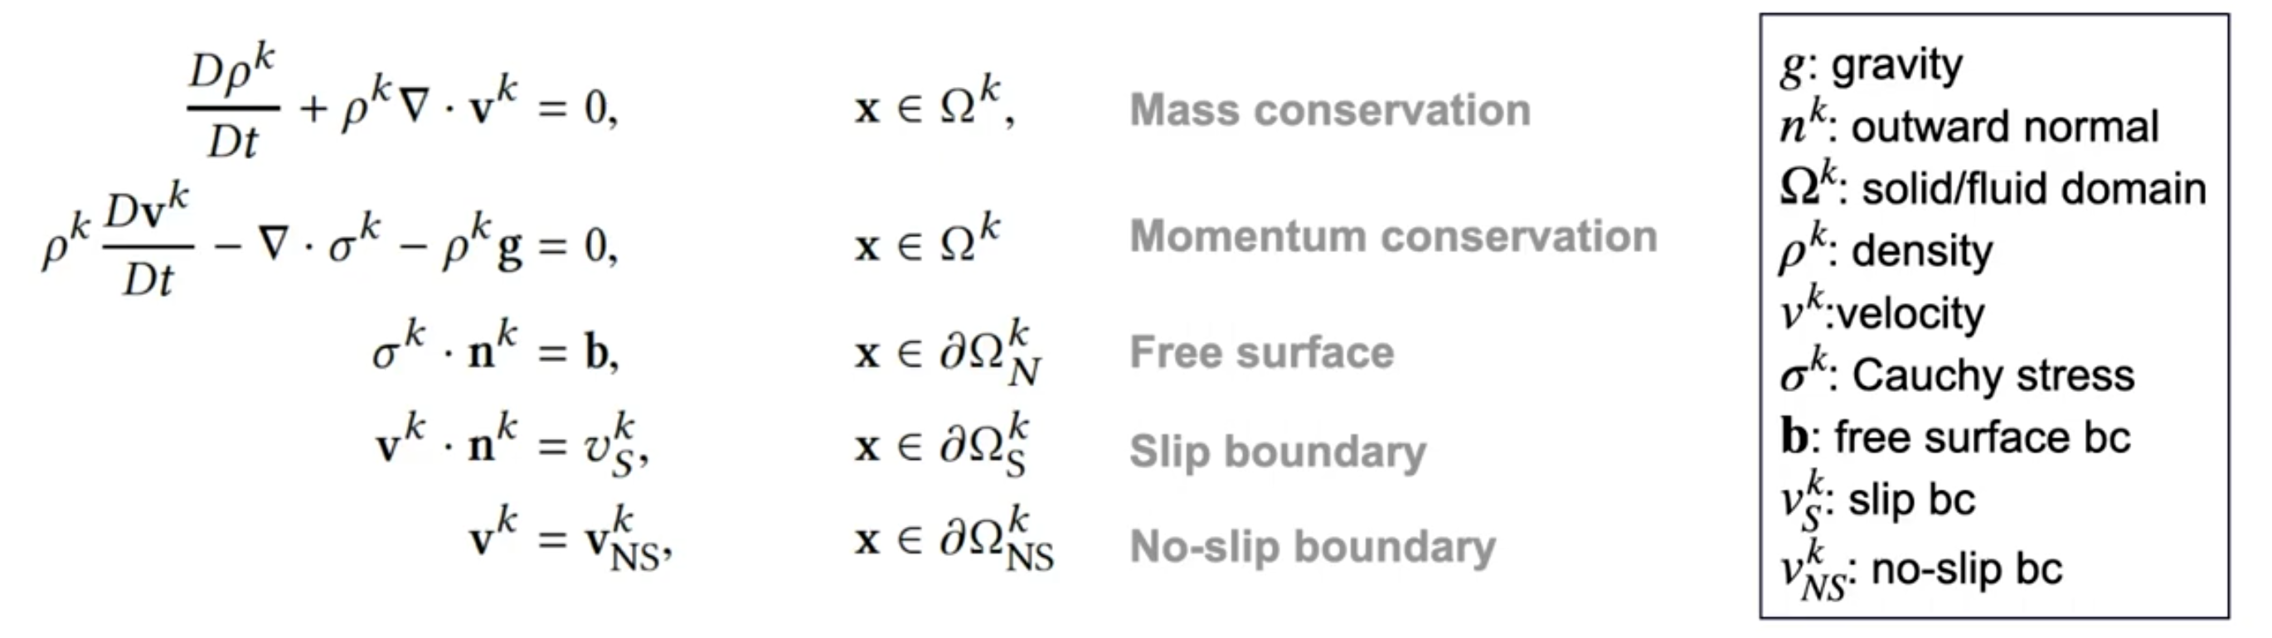
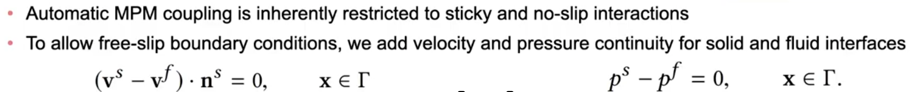
Governing Equation
Notes:
流体部分、弹性体部分、接触面、流体和固体分别的free surface、流体的boundary wall
不可压缩流体密度不变，方成退化为速度散度为0
非粘性流体的柯西应力就是内部压强成一个单位矩阵，第二个式子可以化为没有粘滞项的ns方程
Free surface是狄利克雷边界条件，类似于流体里面边界外的压强直接附一个值
Slip boundary 约束接触面上的法向速度应该和接触面的发香移动速度相同，切向速度不加以约束
No-slip直接把流体速度赋值成边界移动速度
固液边缘增加额外约束实现slip

Slide 8
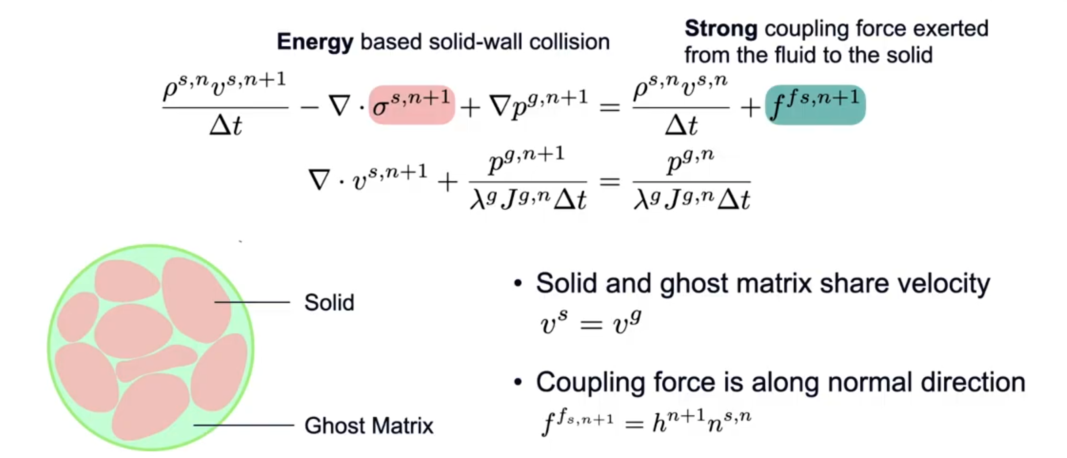
Governing Equations (Solid)
Notes:
除了有弹性体本身应力作用，还会有ghost matrix的压力作用，以及未知的流体对弹性体的力
共享速度
耦合收到的作用力要去法线方向分量，h表示接触面的压力，他应当等同于水那边的压力， 也等于弹性体这边的压力。

Slide 9
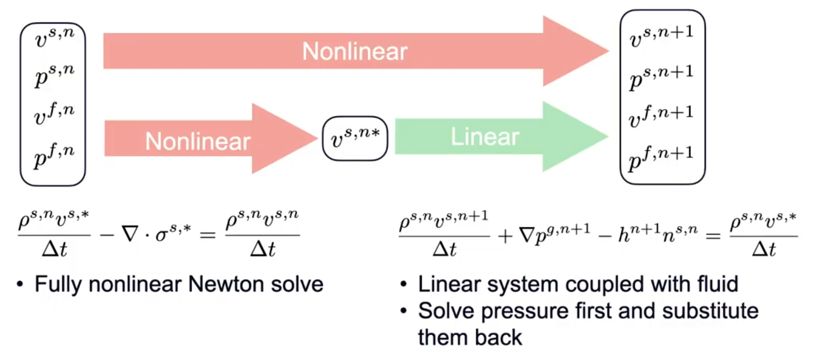
Governing Equations (Solid)
Notes:
对上一个方程进行离散化， 求解下一个时刻的物理量可以分成两部分
有柯西应力的是个非线性方程，其他部分是线性系统
先解算非线性部分得到v star，用投影牛顿法优化求解
再解算线性系统，其中的压力项要通过前面的第二方程算出来代入

Slide 10
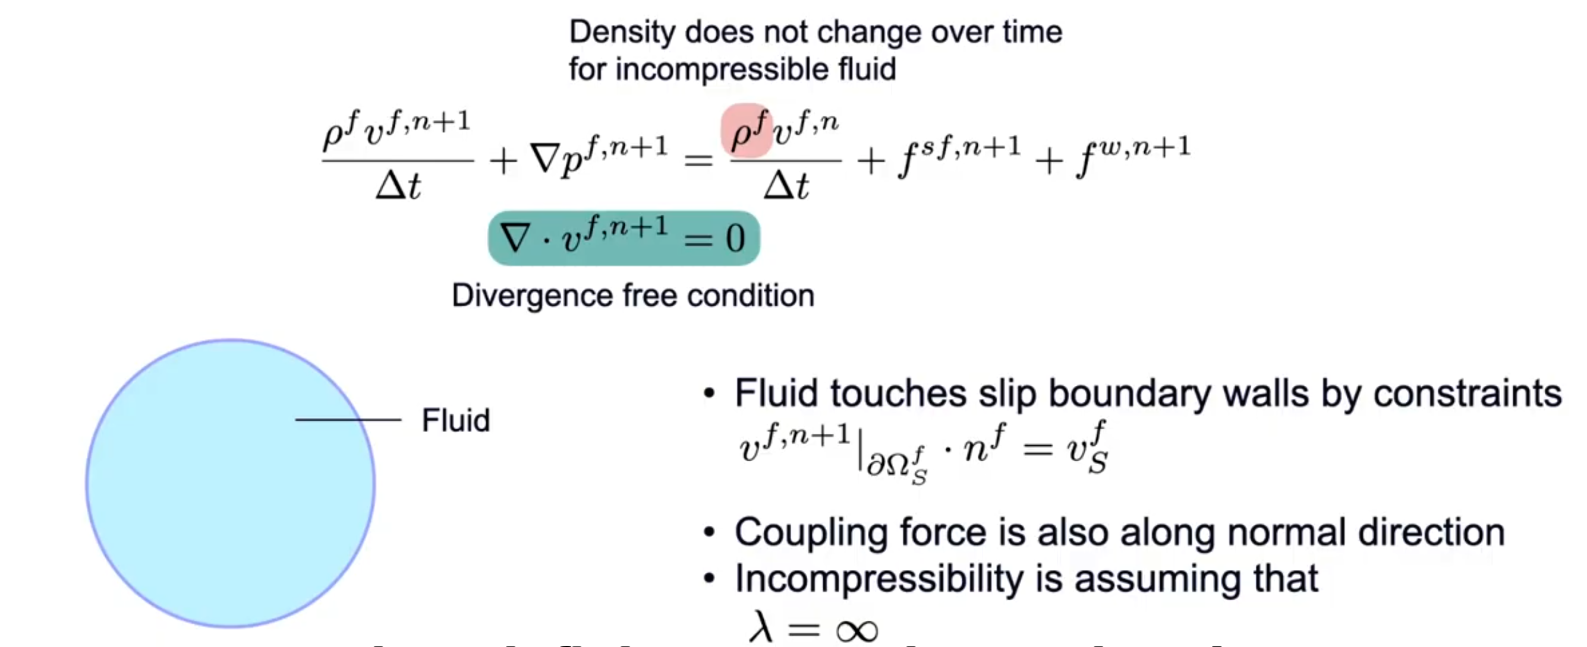
Governing Equations (Fluid)
Notes:
Slip: slip boundary法向速度等于墙的法向速度，切向速度不做约束
形式上同一， 散度为0对应前两页方程2， lambda为无穷的时候

Slide 11
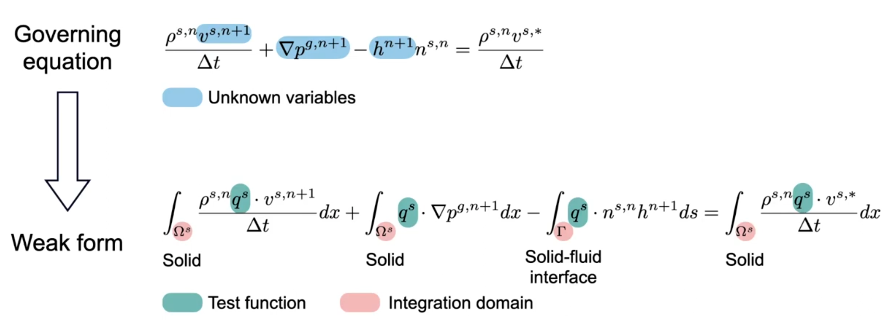
Weak form
Notes:
类似mpm推导出一个weak form
对weak form进行积分

Slide 12
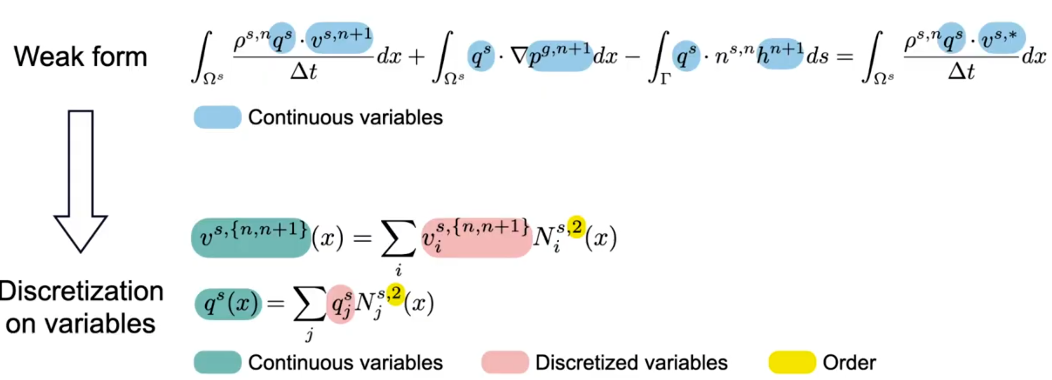
Discretization
Notes:
粒子的物理量通过对网格采用得到， 采样方法用N统一命名
2表示2阶B样条采样
1表示1阶线性插值
0表示采用最近格点值直接表示

Slide 13
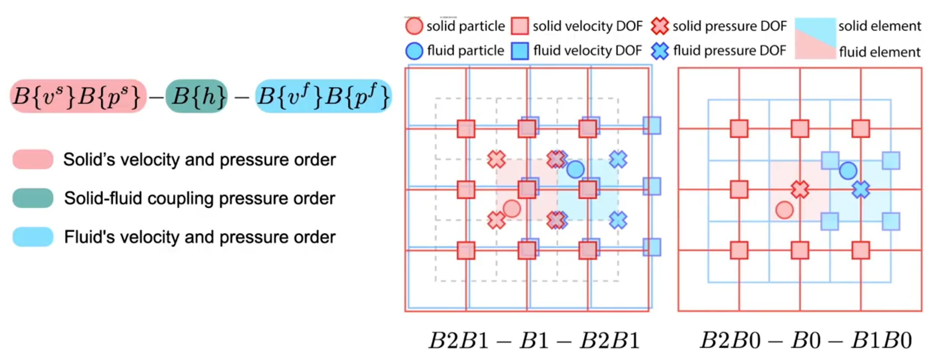
Discretization
Notes:
采用方式进行命名
本文为加速计算提出了第二种方式，可以在不造成肉眼缺陷的情况下实现加速计算

Slide 14
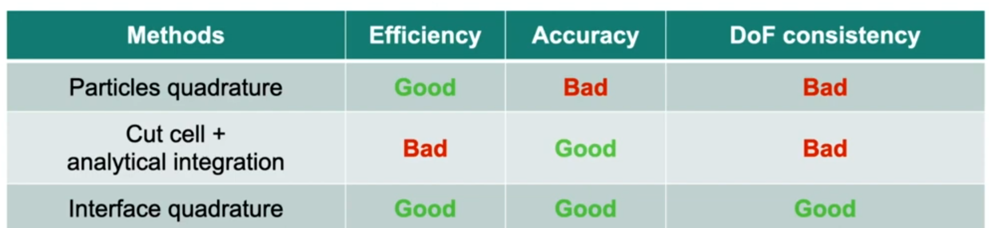
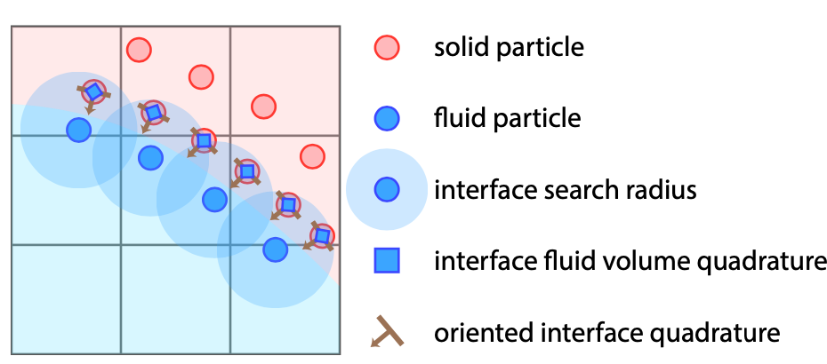
Notes:
主要的难点在于液体区域的积分，因为要描述液体边界
直观的做法是利用marching cube生成level set，然后重建出边缘界面，问题在于这种边缘的描述常常不够准确，就会导致固体和液体在交界处自由度的不联系
另一种方法是对液体进行cut-cell，它能够在网格分辨率的限制下提升表面重建的准确度，但是比较昂贵
本文提出Iq方法
遍历得到所有离最近的液体粒子距离小于0.5dx的固体粒子，把它们作为Iq粒子，并计算他们的法向，同时计算时也会把他们作为液体粒子来算，
这样可以很快的得到固液界面，并对界面进行积分

Slide 15
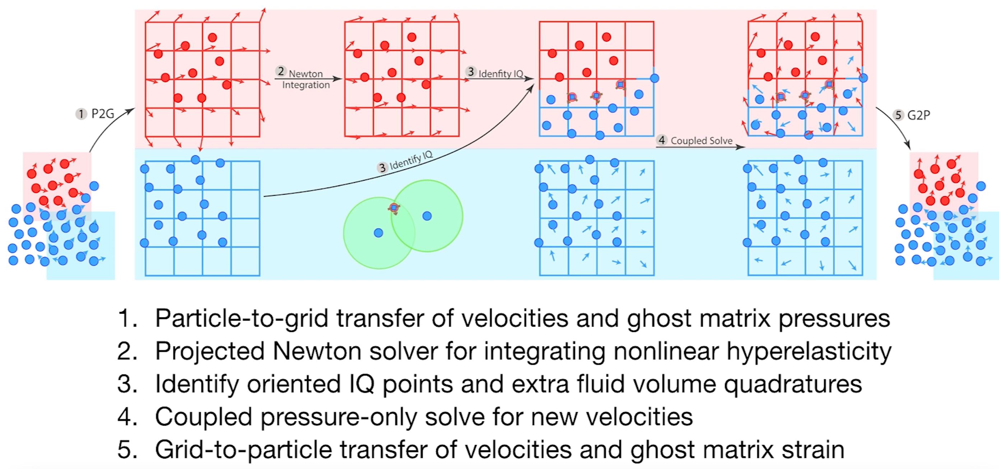
Pipeline
Notes:
p2g: APIC solid粒子：质量、速度 、ghost matrix的压强 fluid：质量和速度
投影牛顿法： 求解应力项， vn ➔ v*
找到所有Iq粒子
处理双向耦合，计算压强项，代入解线性系统
APIC g2p 速度回插到粒子里进行对流

